Slide 1



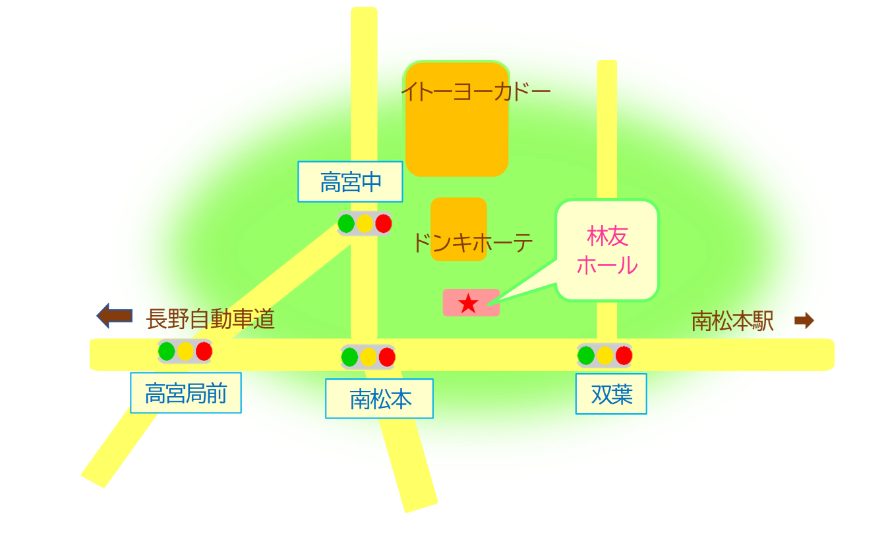

研修会場ご案内
南松ホール
(旧 林友ホール)
松本市双葉18-22
ＪＲ南松本駅より 徒歩 10分
中央自動車道
松本ＩＣより 車で 15分
南松
ホール
※令和4年7月1日より、林友ホールは「南松ホール」に名称を変更しました

